Slide 1

Actualización de la infraestructura tecnológica existente en la Fuerza Terrestre, con la tecnología de computación en la nube, en apoyo a las operaciones militares
Argüello Santacruz, Diego Gerardo y Calero Veloz, Ángel Marcelo
Vicerrectorado de Investigación, Innovación y Transferencia de Tecnología
Centro de Posgrados
Maestría en Defensa y Seguridad mención Estrategia Militar
Trabajo de titulación, previo a la obtención del título de Magister en Defensa y Seguridad mención Estrategia Militar
Tcrn EM Jiménez Zambrano, Marco Antonio
28 de febrero del 2023

Slide 2
SUMARIO
PLANTEAMIENTO DEL PROBLEMA
1.1 Formulación del Problema
1.2 Justificación e Importancia
1.3 Objetivos (Objetivo general - Objetivos específicos)
MARCO TEÓRICO
2.1 Origen del cloud computing
2.2 Evolución del cloud computing
2.3 Características del cloud computing
2.4 Modelos de servicios de cloud computing
2.5 Modelos de infraestructura de cloud computing
MARCO METODOLÓGICO - RESULTADOS
3.1 Tipo y método de investigación
3.2 Recolección de información
PROPUESTA
4.1 Situación actual de la infraestructura tecnológica
4.2 Propuesta de infraestructura y servicios a migrar (IaaS)
CONCLUSIONES - RECOMENDACIONES

Slide 3
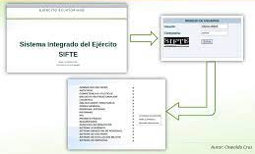


PLANTEAMIENTO DEL PROBLEMA
Formulación del problema
¿Incide la obsolescencia y disponibilidad de la infraestructura tecnológica existente, en la continuidad operativa de los diferentes sistemas informáticos del SIFTE?

Slide 4
Justificación e Importancia
PLANTEAMIENTO DEL PROBLEMA
La infraestructura tecnológica existente en la CGFT, puede presentar fallas en su funcionamiento.
Cloud Computing presenta grandes beneficios, al proporcionar servicios provistos y gestiónales en la nube, cuando se requiera y cuyo costo depende de la cantidad de transacciones.
Actualización tecnológica acorde a necesidades de disponibilidad de la información, de los procesos existentes en la F.T y de su presupuesto.
Escalamiento de acuerdo a los requerimientos futuros del SIFTE, para aumentar su seguridad, escalabilidad y flexibilidad, permitiendo ahorro de costos, lo que garantizará la continuidad operativa de la infraestructura tecnológica.

Slide 5

PLANTEAMIENTO DEL PROBLEMA
    Objetivo General
Analizar la migración hacia una solución de cloud computing 2.0, para asegurar la continuidad operativa de la infraestructura tecnológica del SIFTE.

Slide 6
PLANTEAMIENTO DEL PROBLEMA
    Objetivos Específicos
Determinar que aplicaciones y soluciones de cloud computing, permiten reducir los costos de mantenimiento la infraestructura tecnológica, y aseguren la escalabilidad de la infraestructura tecnológica del SIFTE.
Demostrar que una solución de cloud computing 2.0 permita reducir el deployment (despliegue) de infraestructura tecnológica durante las operaciones militares.
Analizar la situación actual de la infraestructura tecnológica de los sistemas informáticos del SIFTE.

Slide 7
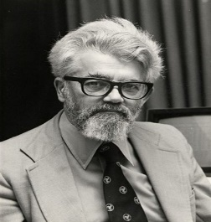




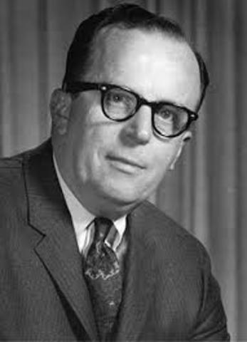


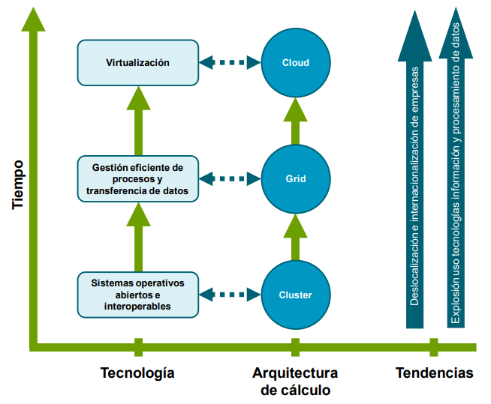
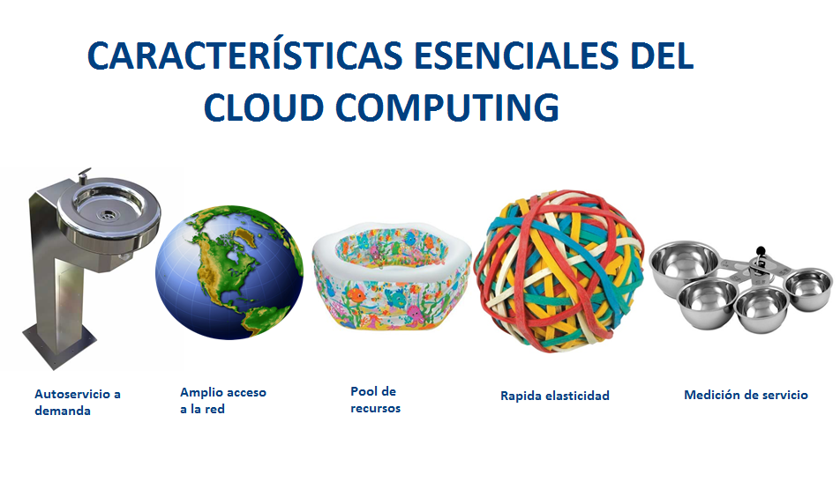
MARCO TEÓRICO
Origen
John McCarthy 1960.
Mencionó: “Algún día la computación podría ser organizada como un servicio público”.
Douglas Parkhill en 1996: “El desafío de la utilidad de la computadora”
En 1999, introdujo el concepto de Software as a Service (SaaS)
En 2002
En 2006
Evolución
Características

Slide 8
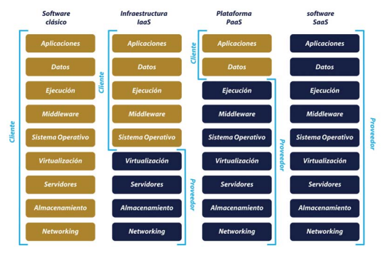
MARCO TEÓRICO

Slide 9






MARCO METODOLÓGICO
TIPO
25.826
379
MÉTODOS DE INVESTIGACIÓN
TÉCNICAS E INSTRUMENTOS

Slide 10
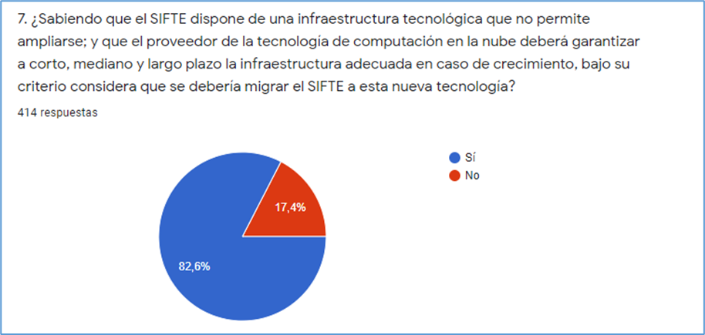
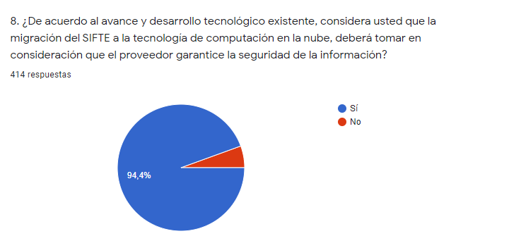
RESULTADOS
ALTERNATIVAS | FRECUENCIA | PORCENTAJE
Oficial | 170 | 41.1%
Tropa | 379 | 57.7%
Servidor / Trabajador público | 5 | 1.2%
TOTAL | 414 | 100%

Slide 11
PROPUESTA
PRESUPUESTO REFERENCIAL PARA REPOTENCIAR LA INFRAESTRUCTURA TECNOLÓGICA EXISTENTE
Recurso | Descripción producto / servicio | Cant. | Costo unitario | Total
Hardware | Switches de core | 2 | 83.756,00 | 167.512,00
Hardware | Switches LAN | 12 | 2.570,00 | 30.840,00
Hardware | Balanceo de carga | 2 | 34.000,00 | 68.000,00
Hardware | Nodos de hiperconvergencia | 4 | 50.000,00 | 200.000,00
Hardware | Servidores de base de datos | 3 | 29.660,00 | 88.980,00
Hardware | Sistema de almacenamiento | 1 | 145.038,70 | 145.038,70
Hardware | Sistema de respaldos | 2 | 61.000,00 | 122.000,00
Software | Licencias de virtualización | 12 | 1.340,00 | 16.080,00
Software | Licencias para replicación | 14 | 2.340,00 | 32.760,00
Servicio | Instalación, configuración y puesta en marcha, migración de aplicaciones a nodos HCI, migración de las bases de datos y migración del sistema de almacenamiento, transferencia de conocimientos. | 1 | 85.000,00 | 85.000,00
Presupuesto |  |  |  | 956.210,70
IVA |  |  |  | 114.745,28
Total |  |  |  | 1.070.955,98
PRESUPUESTO REFERENCIAL DE UNA INFRAESTRUCTURA COMO SERVICIO (IAAS) PARA EL DATACENTER DE LA F.T
Recursos | Servidores aplicaciones | Servidores de base de datos |  |  | Sistemaalmac. | Sistema de respaldos |  | Costo solución
 |  | BDD Producción | BDD Desarrollo – pruebas | BDD Contingencia |  | Sitio Principal | Sitio Alterno
Procesamiento (cores) | 96 | 9 | 9 | 3
RAM (GB) | 1 TB | 182 GB | 46 GB | 23 GB
Discos (TB) | 32 TB | 1,7 TB | 0,71 TB | 0,7 TB
Almacen. físico (TB) |  |  |  |  | 20 TB | 36 TB | 36 TB
 | 32768 x 0,19 x 1 instancia
 | 730 h x $ 5,842 | 1740,8 x $ 0,219 | 727,04 x $ 0,219 | 716,8 x $ 0,095 | 20480 x $ 0,045 | 36864 x $ 0,0326 | 36864 x $ 0,0326
Costo mensual | $10.490,58 | $381,24 | $159,22 | $68,10 | $829,44 | $1.201,77 | $1.201,77 | $14.332,11
Costo anual |  |  |  |  |  |  |  | $171.985,2

Slide 12
CONCLUSIONES
En lo que respecta a la seguridad de la información que se encuentra almacenada en la base de datos, con la implementación de seguridad en la nube de AWS, se puede controlar de manera directa donde está almacenado los datos de nuestra institución, quienes de acuerdo a su perfil determinado pueden acceder a ellos y están en la capacidad de poder cambiar, eliminar o modificar dicha información, la identidad a detalle del que realiza algún tipo de cambio, los controles de acceso combinados con el monitoreo permanente de la información de seguridad en tiempo real asegurando que los recursos adecuados tienen derecho al acceso en todo momento independiente del lugar donde este almacenado y sobretodo que recursos está consumiendo la institución, a fin de reducir los riesgos que se pueden generar en esta infraestructura ante eventos de seguridad sospechosos.
La implementación de un cloud hibrido nos garantizará mantener conectada la infraestructura y las aplicaciones con los recursos existentes en la nube y los recursos que se encuentran fuera de ella, es decir, consiste en conectar la nube y la infraestructura tecnológica actual de la Fuerza Terrestre, para incrementar la infraestructura de nuestra institución en la nube y así proporcionar a los desarrolladores y personal técnico una plataforma para crear, implementar y administrar aplicaciones, acorde a las exigencias actuales y futuras.
La migración de la infraestructura tecnológica existente en el datacenter de la Fuerza Terrestre a un modelo de servicio como lo es la Infraestructura como un Servicio (IaaS), permitirá un ahorro en los recursos económicos (servidores físicos, racks, soporte técnico, mantenimiento recurrente, etc.) inicialmente de alrededor de $ 42,205,93 que equivale al 19,7% del presupuesto referencial para repotenciar la infraestructura existente; pero a partir del tercer año el ahorro se incrementa a $ 72.205, 93 que equivale a un 40 a 50% del presupuesto referencial; y nos centraríamos en pagar de acuerdo a los recursos de TI utilizados.

Slide 13
RECOMENDACIONES
Es recomendable tomar en consideración la propuesta de migración de la infraestructura tecnológica existente en la Fuerza Terrestre a un servicio de Infraestructura como Servicio (IaaS) en la nube, toda vez que existirá un ahorro económico a la institución de entre un 40 a 50 % en lo referente a repotenciar la infraestructura actual, que concierne al mantenimiento, soporte técnico, servicios básicos, etc., permitiendo mejorar los procesos internos, garantizando un empleo oportuno y eficaz del personal militar en la ejecución de las operaciones militares en todo el territorio nacional. Esta propuesta nos permitirá en base a las necesidades institucionales y el avance tecnológico, incrementar proporcionalmente las demandas existentes dentro de la Fuerza Terrestre.
Esta propuesta permite obtener varios beneficios a la institución como son: la disponibilidad, confidencialidad e integración de la información; un auto-escalamiento de acuerdo a las necesidades que se van generando por los usuarios; pago del servicio en base a su uso; un rápido despliegue para la explotación de todos los recursos existentes en la nube; y lo más fundamental tener el control de la administración de nuestros recursos de TI, lo que garantizará mayor flexibilidad, agilidad y durabilidad de los servicios implementados en la nube.
Analizar la presente propuesta, considerando que el proceso de migración de la infraestructura tecnológica actual a una tecnología en la nube como lo es la Infraestructura como Servicio (IaaS) considera tres fases que permitirán ayudar a la institución a hacer frente a la migración de decenas de aplicaciones e información importante, por lo cual se debe considerar: la evaluación de nuestros recursos en las instalaciones generando una proyección de costos estimados; la movilización que permitirá crear un plan de migración y poder ajustar de ser el caso aspectos que no se hayan tratado en esta propuesta protegiendo a la institución de posibles riesgos; y la migración y modernización que proporciona las herramientas necesarias para acelerar y simplificar su proceso con AWS.

Slide 14
Gracias por su atención…………..

